Slide 1
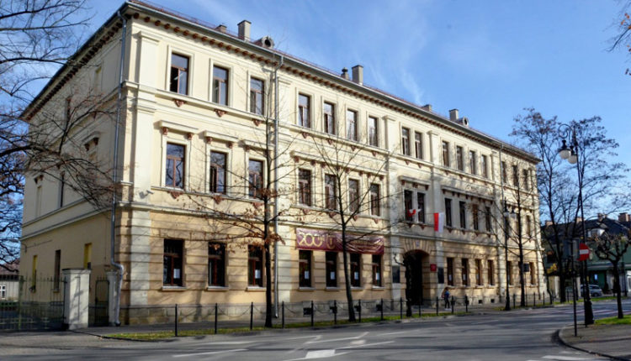
I Gimnazjum i Liceum im. Jana Długosza w Nowym Sączu
HISTORIA

Slide 2
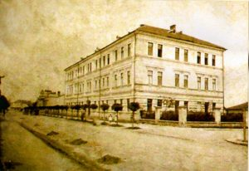
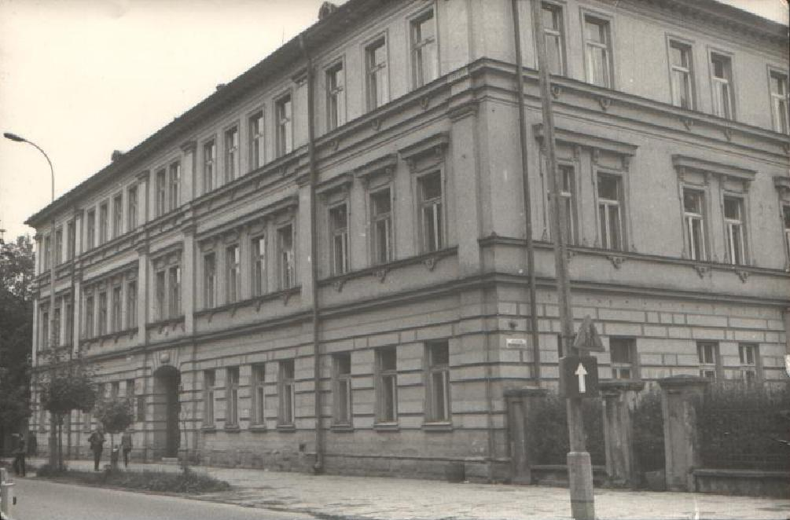
I Liceum Ogólnokształcące im. Jana Długosza w Nowym Sączu – najstarsza szkoła średnia w Nowym Sączu i regionie.

Slide 3
Gdzie znajduje się nasze liceum?
I LO jest umiejscowione w Nowym Sączu przy ulicy Długosza 5 Bardziej szczegółowo można określić, że szkoła leży naprzeciwko "plant" (parku), oraz po sąsiedzku z kinem "Sokół".

Slide 4
Jan Długosz

Slide 5
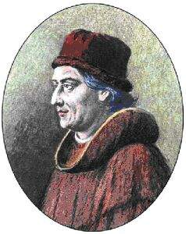
Trochę o Janie Długoszu...
Był jednym z 12 synów wybitnego polskiego rycerza,
Przyszedł na świat w 1415 r. w Brzeźnicy,
W 13 roku życia znalazł się w gronie studentów Akademii Krakowskiej,
w 1436 roku został kanonikiem katedralnym krakowskim,
Wychowywał on synów Kazimierza Jagiellończyka

Slide 6
1817 – decyzja Guberni Galicji o powołaniu do życia sześcioklasowego Cesarsko-Królewskiego Gimnazjum w Nowym Sączu.
Szkoła początkowo miała swoją siedzibę przy ulicy Pijarskiej
POCZĄTKI SZKOŁY
W 1894 roku w Nowym Sączu wybuchł pożar, a siedzibę szkoły przeniesiono na ulicę Długosza
I LO za swojego patrona przyjmuje księdza Jana Długosza
1969 rokiem wprowadzenia profili kształcenia.

Slide 7
11 XI 1918 – 100-lecie szkoły; manifestacyjne odsłonięcie wizerunku Orła Białego nad bramą szkoły.

Slide 8
1939 – 1945 – II wojna światowa; zamknięcie I Gimnazjum i Liceum przez okupanta – budynek szkoły przeznaczony dla szkoły policyjnej; tajne nauczanie.
1945 – wznowienie nauki w różnych lokalach zastępczych.
1946 – regularna nauka we własnym budynku.

Slide 9
1999 – reforma edukacji – szkoła zostaje przekształcona w Zespół Szkół Ogólnokształcących (Gimnazjum nr 1 oraz I Liceum);

Slide 10
Chór Scherzo
Chór I Liceum Ogólnokształcącego w Nowym Sączu „Scherzo” – powstał w 1987 r.

Slide 11
2005 – zdobycie przez chór szkolny „Scherzo” Grand Prix na XXVII Ogólnopolskim Festiwalu Muzyki Dawnej „Schola Cantorum”
2012 – Jubileusz 25-lecia Chóru „Scherzo”
2013 – Złoty Kamerton dla Chóru „Scherzo” na XXXIII Ogólnopolskim Konkursie Chórów a Cappella Dzieci i Młodzieży

Slide 12
Obchody 200-lecia I Gimnazjum i Liceum im. Jana Długosza w Nowym Sączu
2017 – rozpoczęcie obchodów Jubileuszu 200-lecia I Gimnazjum i Liceum im. Jana Długosza w Nowym Sączu; objęcie honorowego patronatu nad obchodami 200-lecia I Gimnazjum i Liceum im. Jana Długosza w Nowym Sączu przez Prezydenta Rzeczypospolitej Polskiej – Andrzeja Dudę i Małżonkę Prezydenta Agatę Kornhauser-Dudę; III Orszak Jana Długosza; zmiana nazwy szkoły na I Liceum Ogólnokształcące z Oddziałami Dwujęzycznymi im. Jana Długosza w Nowym Sączu.

Slide 13
2.03.2018 – wizyta w szkole Prezydenta Rzeczypospolitej Polskiej – Andrzeja Dudy wraz z małżonką Agatą Kornhauser-Dudą

Slide 14
3 XI 2018 – główne obchody Jubileuszu 200-lecia I Gimnazjum i Liceum im. Jana Długosza w Nowym Sączu; poświęcenie nowego sztandaru szkoły.

Slide 15
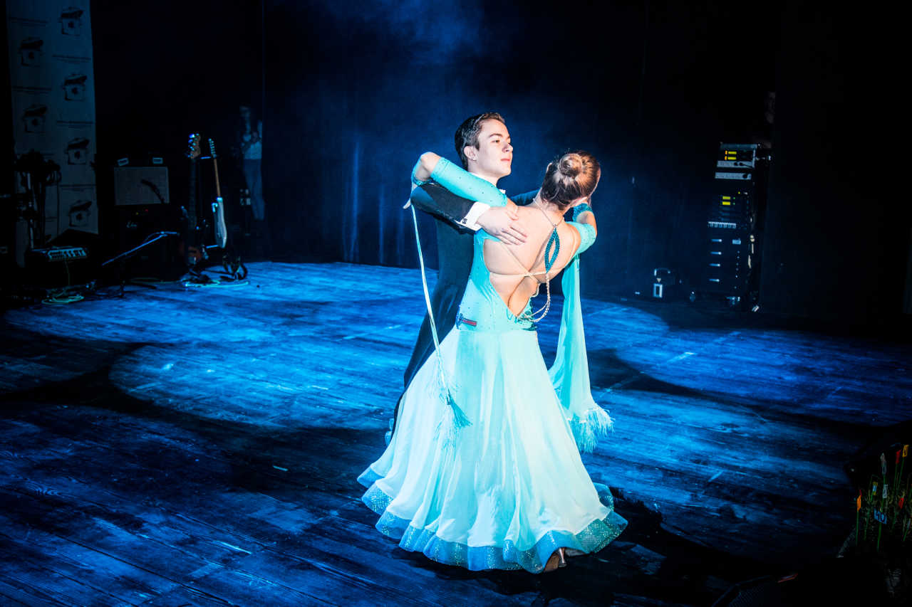
Festiwal Młodych Talentów
W roku 1971 młodzież działająca w Samorządzie Szkolnym wpadła na pomysł zorganizowania przeglądu artystycznego, w którym swoje talenty mogliby zaprezentować uczniowie. Nieprzerwanie, trwa on do dziś. O jego rosnącej popularności świadczy fakt, że na kolejnych edycjach o możliwość wzięcia w nim udziału ubiegali się uczniowie innych sądeckich szkół.

Slide 16
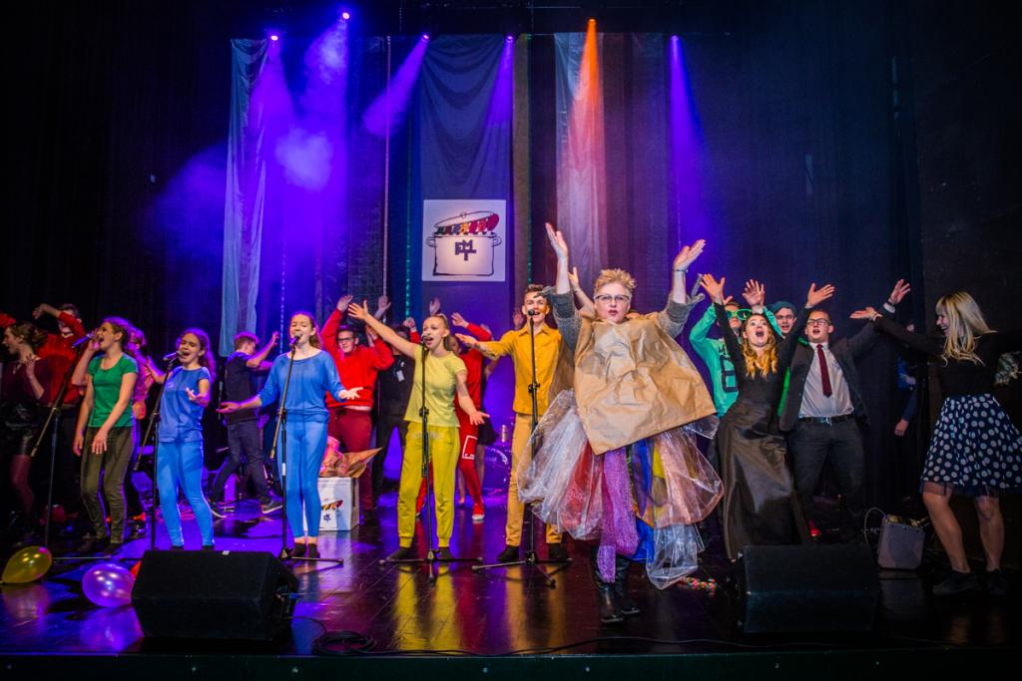
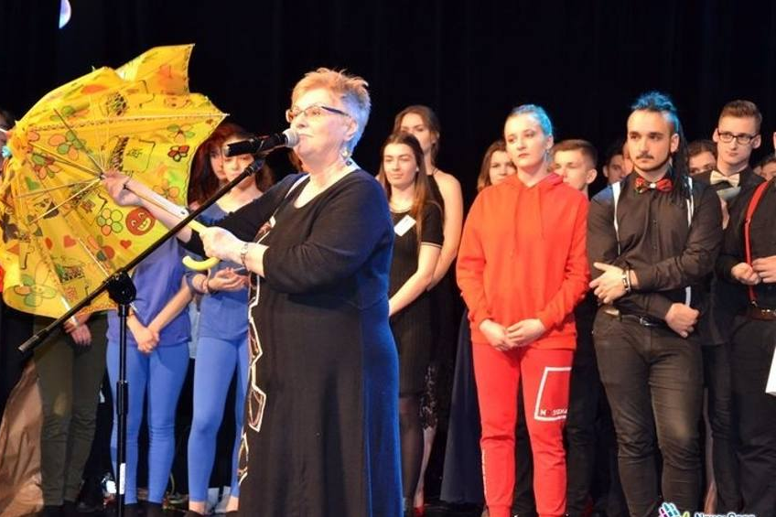
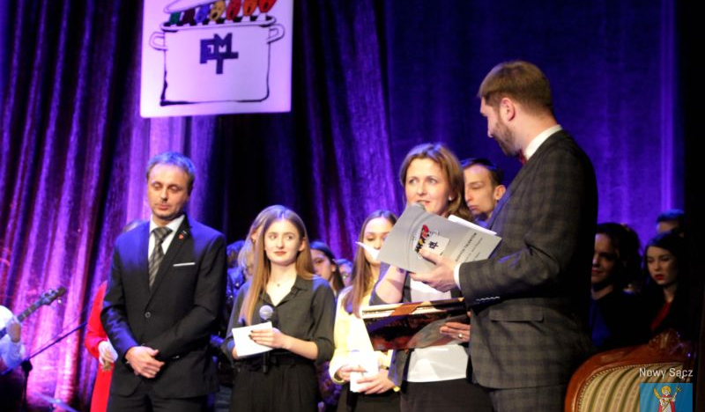
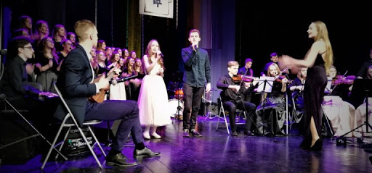

Slide 17
Orszak Długosza
I Orszak Długosza odbył się w 2015 roku z inicjatywy z inicjatywy Jacka Tomasika i Michała Zacłony.

Slide 18
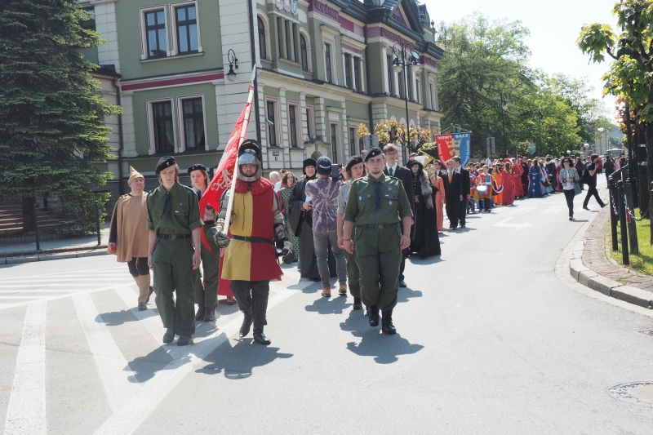
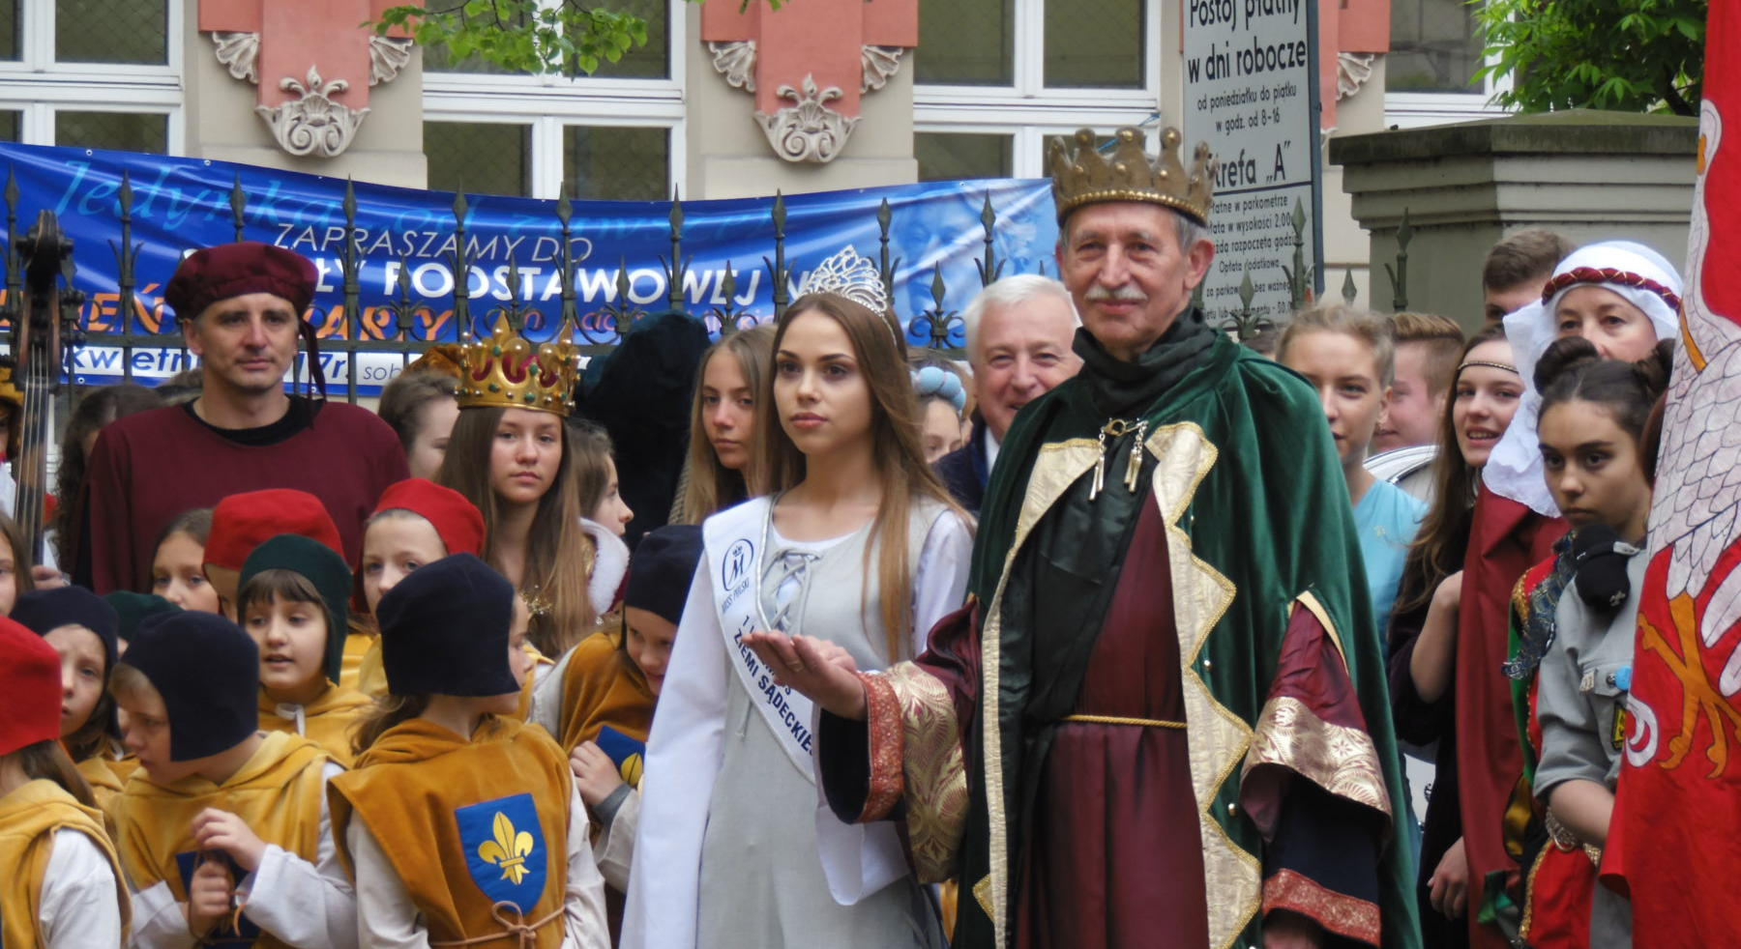
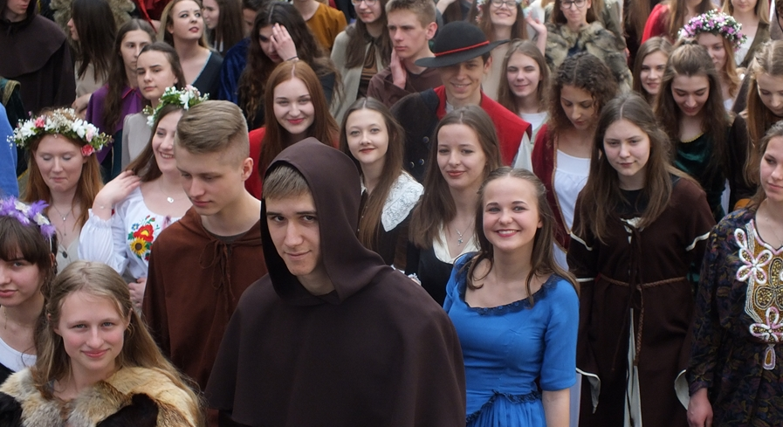
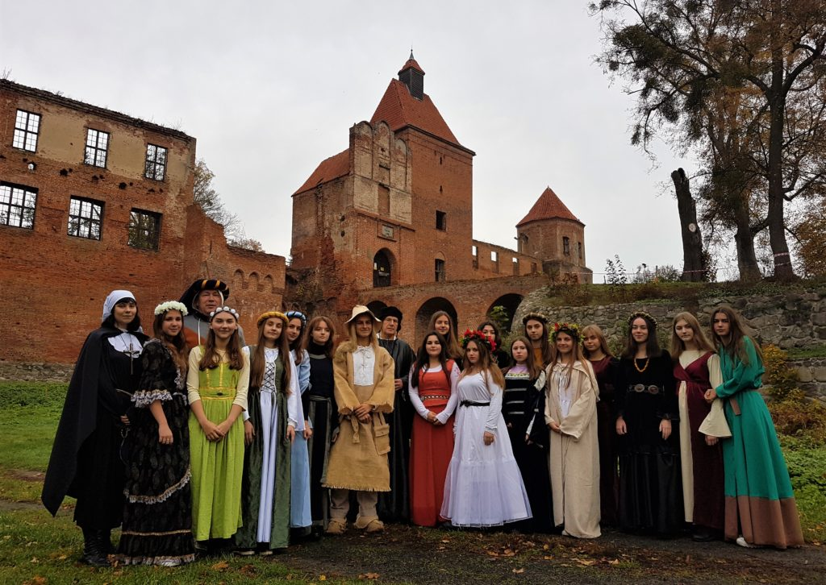
2016
2017
2018
2019

Slide 19
Wykonanie prezentacji:
Wiktoria Adamus, klasa 2c_3
Wiktoria Chapko, klasa 2c_3
Julia Fecko, klasa 2c_3
Kacper Fryzowicz, klasa 2c_3
Julia Gajewska, klasa 2c_3
Laura Gomółka, klasa 2c_3
Wiktoria Janik, klasa 2c_3
Jan Jarzębak, klasa 2c_3
Klaudia Jawor, klasa 2c_3
Gracja Karpiel, klasa 2c_3
Marta Kosecka, klasa 2c_3
Julia Kostrzewa, klasa 2c_3
Klara Kot, klasa 2c_3
Magdalena Kowalczyk, klasa 2c_3
Klaudia Łatka, klasa 2c_3

